Slide 1

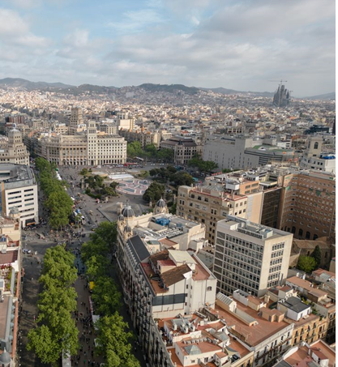
Liquidació del pressupost municipal de l’Ajuntament de Barcelona 2023
5 de març de 2024

Slide 2

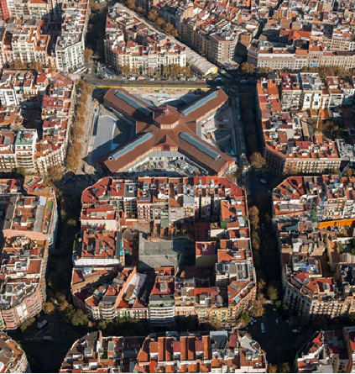
ÍNDEX
1
TANCAMENT DE L’EXERCICI
2
OBJECTIUS I RESULTATS
3
EVOLUCIÓ DE LA CAPACITAT/NECESSITAT DE FINANÇAMENT (CNF)
4
EVOLUCIÓ DE L’ENDEUTAMENT
5
RÀTINGS DE SOLVÈNCIA
6
PAGAMENT A PROVEÏDORS
7
EVOLUCIÓ DELS TANCAMENTS. EXECUCIÓ
8
EXECUCIÓ DELS PRINCIPALS OPERADORS
2

Slide 3
1 TANCAMENT DE L’EXERCICI
CALENDARI
Amb data 29 de febrer l’Alcalde va signar el decret de liquidació del pressupost de l’Ajuntament de Barcelona de l’exercici 2023.
El tancament i liquidació dels comptes de la resta de les entitats del grup s’efectuarà a finals d’abril i per tant no es podran presentar dades definitives sobre els seus comptes o sobre el consolidat del grup fins a aquesta data.
3

Slide 4
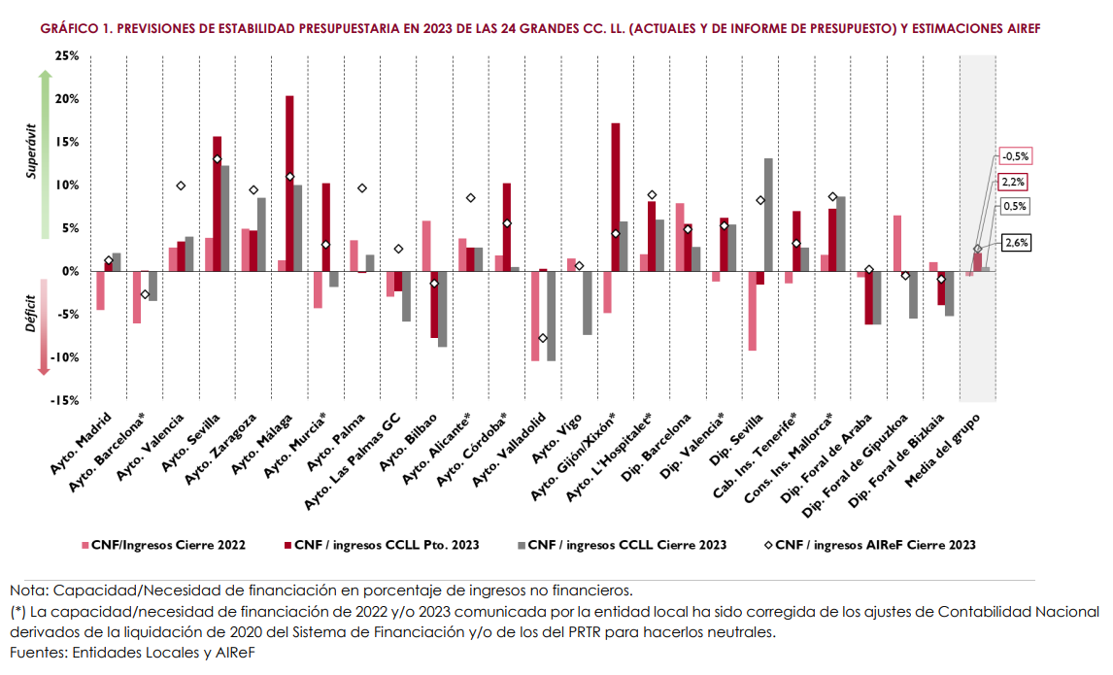
1 TANCAMENT DE L’EXERCICI
INFORME DE L’AIREF SOBRE AVALUACIÓ INDIVIDUAL DE LES CC.LL
L’AIReF preveia al mes de juny que l’Ajuntament de Barcelona tancaria amb dèficit.
4

Slide 5
L’AJUNTAMENT DE BARCELONA TANCA EL 2023 AMB SUPERÀVIT
2 OBJECTIUS I RESULTATS
L’Ajuntament de Barcelona tanca l’exercici 2023 complint els principals objectius financers, mantenint un elevat nivell d’execució pressupostària i presenta superàvit per primer cop des de la pandèmia
L’AJUNTAMENT ES FIXA
PREVISIÓ INICIAL
LIQUIDACIÓ 2023
CAPACITAT/NECESSITAT DE FINANÇAMENT
CNF ≥ 0
0 M€
51,2M€
ESTALVI BRUT / INGRESSOS CORRENTS
EB/IC entre 15% i 20%
>
>15%
>
16,2%
ENDEUTAMENT
Fins el 35% dels ingressos corrents
>
30,9% dels ingressos corrents
>
30,7% dels ingressos corrents
TERMINI DE PAGAMENT A PROVEÏDORS
Màxim de 30 dies
>
>
21,7 dies
-
ROMANENT DE TRESORERIA
5% dels ingressos corrents
>
-
>
5,7% dels ingressos corrents
GRAU D’EXECUCIÓ
Alt grau d’execució del pressupost
(cap. 1 a 7)
>
-
>
92,2% (cap. 1 a 7)

Slide 6
L’AJUNTAMENT DE BARCELONA DONA PER SUPERATS ELS EFECTES DEL COVID ALS SEUS COMPTES
3 EVOLUCIÓ DE LA CAPACITAT/NECESSITAT DE FINANÇAMENT (CNF)
Ajustat SEC
Imports en milions d’euros

Slide 7
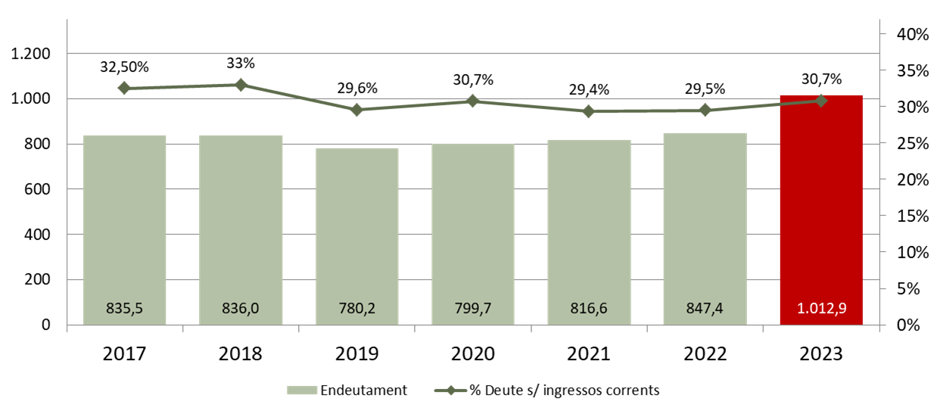
4 EVOLUCIÓ DE L’ENDEUTAMENT
Ajustat SEC
Imports en milions d’euros

Slide 8
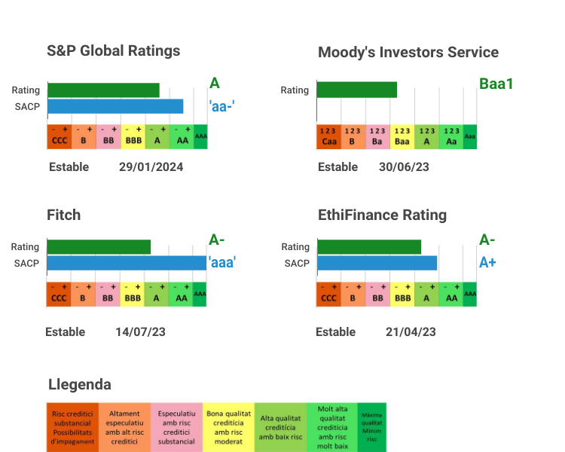




5 RÀTINGS DE SOLVÈNCIA
QUALIFICACIONS CREDITÍCIES DE LES PRINCIPALS AGÈNCIES DE RÀTING

Slide 9
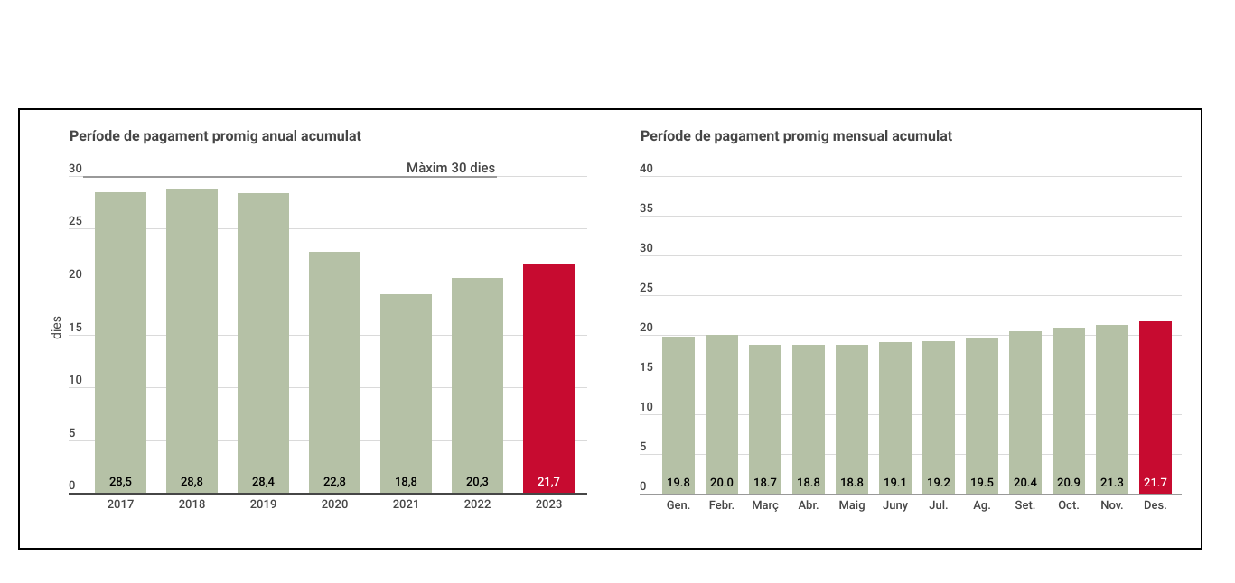
6 PAGAMENT A PROVEÏDORS

Slide 10
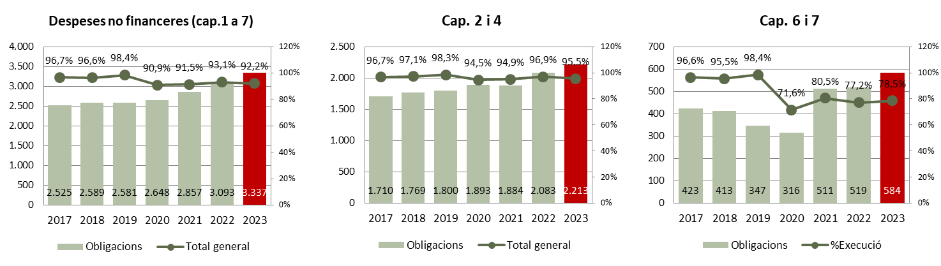
7 EVOLUCIÓ DELS TANCAMENTS. EXECUCIÓ
Record d’execució 3.337 milions d’€
Record d’execució 2.213 milions d’€
Record d’execució
584 milions d’€
Comptabilitat Pressupostària
Imports en milions d’euros

Slide 11
8 EXECUCIÓ DELS PRINCIPALS OPERADORS
EXECUCIÓ INVERSIONS PIM (CAPÍTOLS 6 I 7) EXERCICI 2023
EXECUTOR | LIQUIDAT 2023 | %
Barcelona d'Infraestructures Municipals, SA | 289.467.204 | 49,5%
Institut Municipal Urbanisme | 49.188.585 | 8,4%
Consorci Educació de Barcelona | 33.158.647 | 5,7%
Institut Municipal Mercats | 24.471.351 | 4,2%
Institut Municipal d'Informàtica | 16.759.211 | 2,9%
Institut Municipal de l'Habitatge i Rehabilitació | 15.418.347 | 2,6%
Institut Municipal d'Educació | 12.513.890 | 2,1%
Resta | 143.383.895 | 24,5%
TOTAL | 584.361.130 | 100,0%

Slide 12
Liquidació del pressupost municipal de l’Ajuntament de Barcelona 2023
5 de març de 2024

